Slide 1
Les différentes technologies,
Le matériel

Slide 2
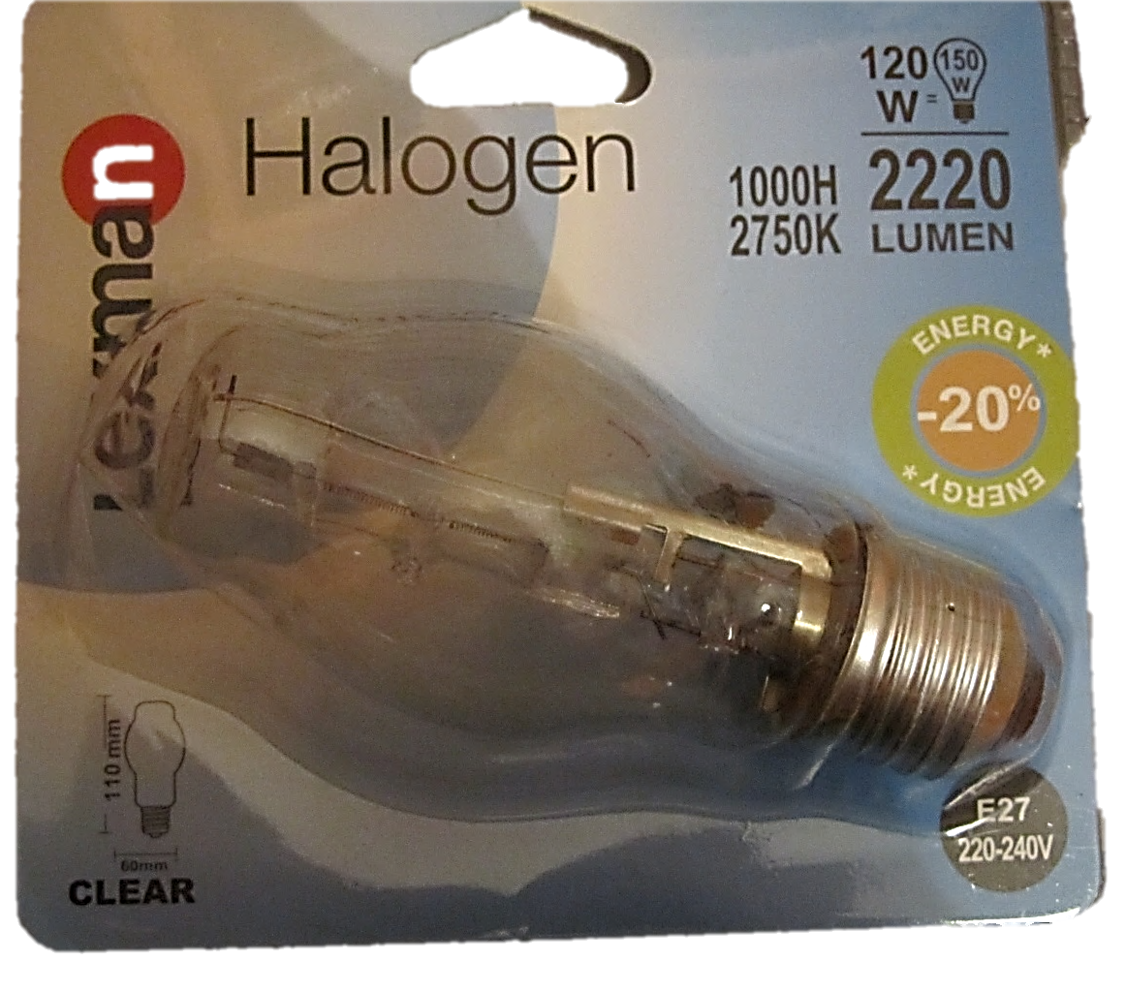
Les sources lumineuses.
La fonction d’éclairage, deux éléments :
- Les sources lumineuses.
- Les Luminaires, supports et mode de pose.
Caractéristiques générales
Désignation d’une lampe :
La technologie
La puissance consommée (en Watts)
La tension (en Volts)
Le type de culot
La forme de l’ampoule
L’atmosphère (Krypton, Halogène)
La température de couleur en ° Kelvin
Nombre de lumens (ou quelquefois de candelas), ce sont les seules vraies indications de ce que la lampe produit comme lumière, les Watts ne sont que la consommation……
Exemple de désignation :
120 W - 240 V – E27 – 2750°K – halogène- 2220 lm

Slide 3
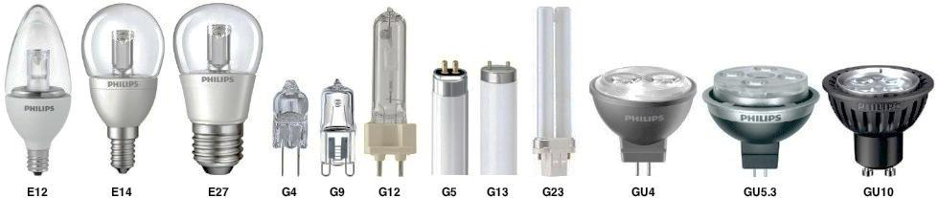
Les sources lumineuses.
Le culot
Il permet d’assurer la liaison électrique avec l’alimentation et de fixer la lampe dans le luminaire.
Les culots vissés E avec le diamètre en mm.
Les culots à baïonnettes
B avec le diamètre en mm.
Autres culots,
céramiques,
spéciaux….
Les culots à broches simples G, à ergots Gu, plus valeur de l’entraxe en mm

Slide 4
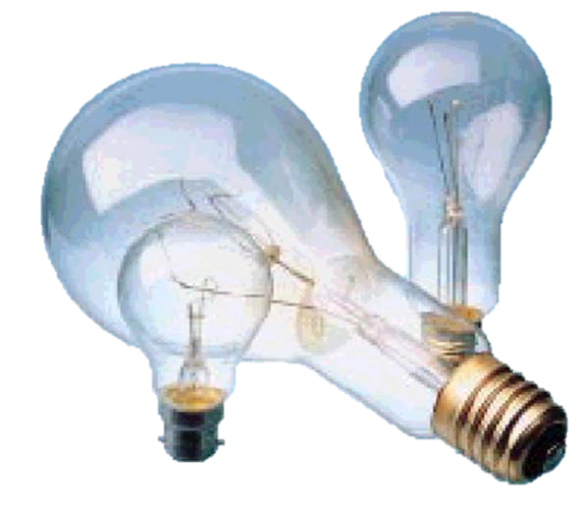
Les sources lumineuses.
  Lampes à incandescence.
  12 / 2012 Fin de commercialisation de puissances supérieures à 25 Watts
Principe
Un filament métallique (tungstène) formant une résistance est parcouru par un courant électrique, l’énergie électrique est transformée en énergie thermique, la température étant relativement importante il y a production d’énergie lumineuse.
C’est l’effet résistif qui produit l’incandescence du filament, mais si on mesure la résistance « à froid » du filament , avec un ohmmètre, on est loin de la valeur de la résistance calculée avec R = U² / P (P et U étant pris sur les caractéristiques de la lampe).
Il faut se souvenir que la température fait évoluer la résistance d’un matériau en fonction d’un coefficient propre α et d’une formule Rθ = R0 (1 + α θ).

Slide 5
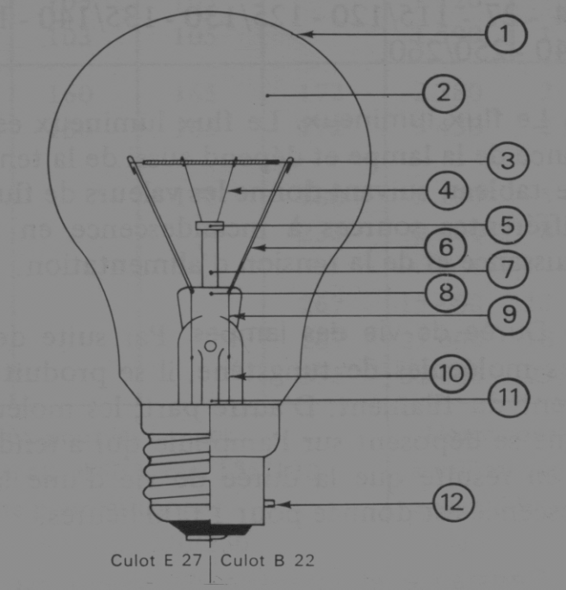

Les sources lumineuses.
  Lampes à incandescence.
Constitution
1) L’ampoule est en verre, son rôle est de contenir l’atmosphère gazeuse de la lampe et d’apporter une forme décorative.
2) L’atmosphère est constituée d’un mélange d’azote et d’argon qui permet de porter le filament à une plus haute température. L’azote est ajouté en petite quantité pour éviter la formation d’arc entre les extrémités du filament. Le krypton remplace l’argon et permet d’avoir une lumière plus blanche et un flux lumineux plus élevé. Les gaz choisis diminuent les pertes de chaleur vers l’ampoule et prévient la volatilisation du filament. Par suite de l’évaporation des molécules de tungstène, le filament s’affaiblit,
d’autre part les molécules de tungstène se
déposent sur l’ampoule qui noircie ( ~1000 heures).

Slide 6
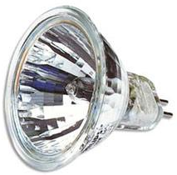
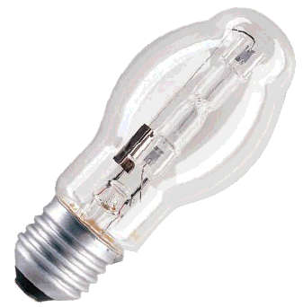
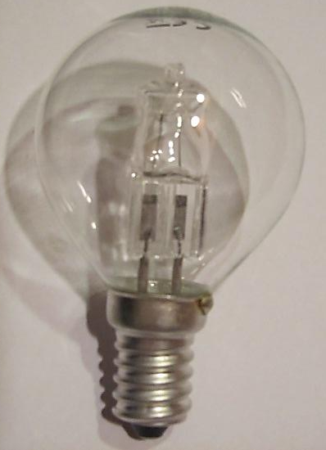
Les sources lumineuses.
Lampe à iode ou halogène
2016 Fin de commercialisation pour les moins bons rendements
Constitution
Ce sont des lampes à incandescence dans l’atmosphère desquelles on introduit une faible quantité de gaz halogène (iode, brome, chlore ou composé 0.1 mg / cm³). La température du filament est plus élevée que pour une lampe à incandescence classique. La lumière est plus blanche, meilleure efficacité. Elles ont un meilleur rendu des couleurs. Toutes ces raisons font que ce type de lampes à incandescence sont toujours commercialisées .
Une première enveloppe en quartz (quelquefois seule) autour du filament , et une deuxième en verre sur les lampes d’utilisation générales, pour faciliter les manipulations.

Slide 7
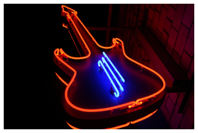
Les sources lumineuses.
Les lampes à décharge
Il existe deux modes de fonctionnement des lampes à décharge :
à cathode froide : tubes luminescents, lampes néon,
à cathode chaude : tubes fluorescents, lampes à vapeur métallique.
Les tubes luminescents
Principe
Dans un tube comportant un gaz à faible pression, on dispose deux électrodes. En appliquant entre les deux électrodes une forte différence de potentiel, on constate l’apparition d’une lueur à l’intérieur du tube.
Utilisation
surtout employés dans la réalisation d’enseignes lumineuses leur couleur dépendra du gaz utilisé pour la réalisation
de l’atmosphère.
Néon : rouge
Hélium : jaune
Oxyde d’uranium : verte
Mercure : blanc.
La tension d’alimentation est de l’ordre de 1 000V à 3 000V
selon le gaz utilisé et le diamètre du tube.

Slide 8
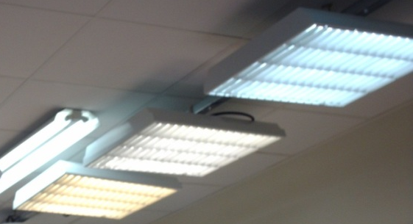
Les sources lumineuses.
Les tubes fluorescents
Principe
On provoque une décharge électrique dans un tube contenant de l’argon et une très faible quantité de mercure. Cette décharge entraîne l’ionisation du gaz qui vaporise alors le mercure. C’est la phase d’amorçage du tube et elle nécessite une tension assez élevée.
Pour alimenter un tube fluorescent, il faudra :
- Créer une surtension amorçage)
- L’alimenter en régime permanent
Après l’amorçage, une tension plus faible suffit pour entretenir le déplacement de la cathode vers l’anode des électrons. Sur leur parcours, les électrons entrent en collision avec des atomes de mercure, ce qui provoque des émissions de rayons ultraviolets invisibles. Ces rayons vont ensuite exciter les poudres fluorescentes tapissées sur la paroi intérieure du tube donnant la lumière.
Constitution
1 : anode 7 : anneau
2 : revêtement fluorescent 8 : tube
3 : cathode 9 : mercure
4 : arrivée de courant 10 : gaz de remplissage
5 : pied 11 : culot
6 : queusot 12 : broches de contact
Rayons lumineux
Collision électrons atome de mercure

Slide 9
starter
tube
Ballast
Phases d’amorçage du tube
(cliquez ici pour démarrer ou arrêter)
Phase A : Circuit sous tension starter au repos tension à ses bornes .
Phase B : Ionisation du gaz dans le starter (devient conducteur).
Phase C : Contact des électrodes bimétalliques du starter, préchauffage tube.
Phase D : Ouverture des électrodes du starter et amorçage du tube.
Le starter :
Le starter a pour but, en fermant le circuit des filaments, d’assurer le chauffage des cathodes du tube pour les rendre très émissives pendant un court instant. Puis de créer l’ouverture du circuit qui provoquera la surtension (ballast ou self)..
Le Ballast
Il permet l’allumage du tube, par la création d’une surtension, il sert aussi à la stabilisation du courant en marche normale. La surtension est obtenue par une coupure brusque de l’alimentation du ballast. Réalisée avec une inductance (bobine, self…)
Remarque :
Il existe aussi des systèmes d’allumage électroniques.

Slide 10
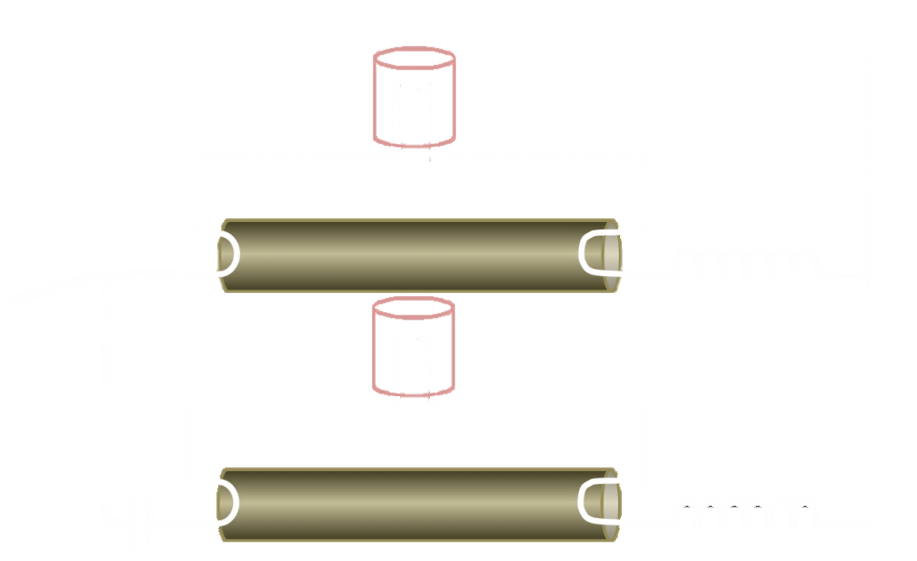
Sur tous les points d’éclairement, l’alimentation en alternatif 50 hz, provoque des ombres (100 fois par seconde). Ce « clignotement » est tellement rapide qu’il est imperceptible à l’œil humain (effet de persistance rétinienne).
Sur des objets entrainés en rotation, cela va provoquer un effet « stroboscopique » qui modifie la perception du mouvement.
Ainsi, l’objet apparaitra fixe si la fréquence d’éclairage est un multiple exact de sa vitesse de rotation. Il apparaitra comme tournant à l’envers ou à l’endroit, si cette fréquence est légèrement supérieure ou inférieure.
Dans un contexte industriel, où on doit éclairer des machines en rotation (potentiellement dangereuses). On utilise un montage avec deux tubes fluorescents. La pointe de l’intensité lumineuse du deuxième tube sera décalée par rapport au premier avec un condensateur raccordé en série.

Slide 11
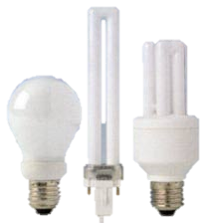
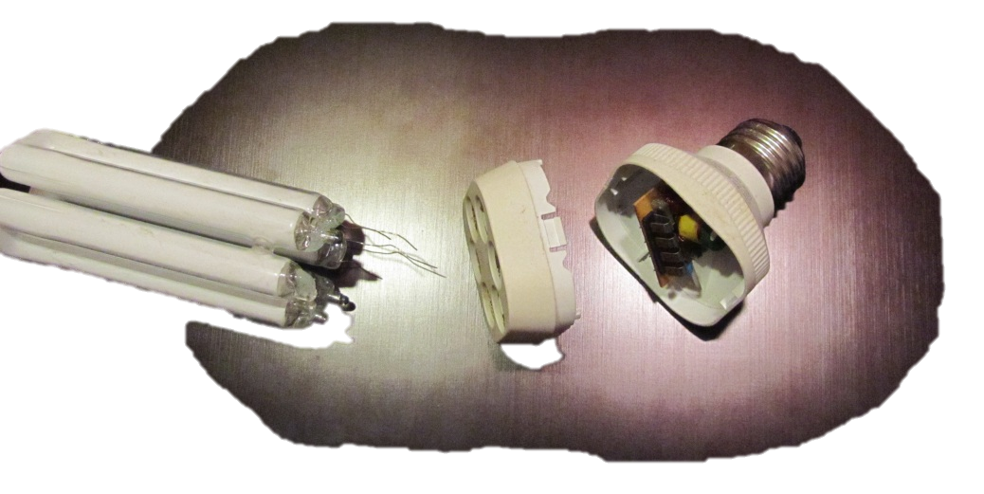
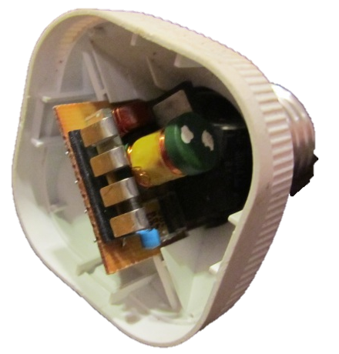
    Lampes à économie d’énergie :
Sur le même principe que les tubes fluorescents, mais avec un ballast électronique logé dans la douille de l’ampoule.
D’une durée de vie bien supérieure aux lampes qu’elles sont sensées remplacer (lampes à incandescence), elles offrent de plus l’avantage de consommer beaucoup moins d’énergie. Il faudra toutefois comparer le nombre de lumens produits par ces lampes, avec celles que l’on veut remplacer et s’assurer que leur temps de fonctionnement n’est pas fait que de brèves périodes.
On peut leur reprocher leur « qualité d’éclairement » (voir température de couleur, IRC ou Ra), et leur émissivité en rayonnements électromagnétiques.

Slide 12
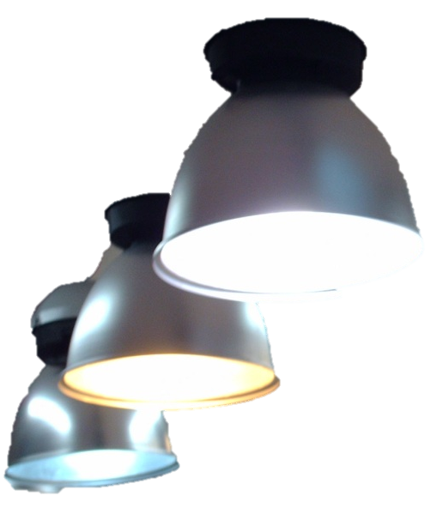
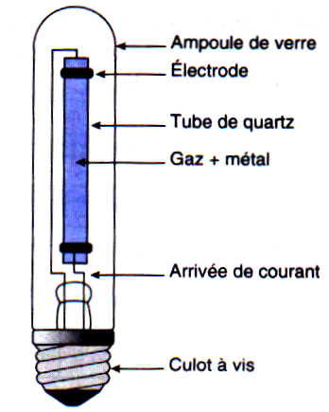
Lampes à décharge dans une vapeur métallique.
On utilise des ampoules en verre dans lesquelles ont été introduites des vapeurs métalliques telles que la vapeur de sodium ou la vapeur de mercure.
L'allumage nécessite plusieurs minutes au bout desquelles la lumière émise est jaune pour les lampes à vapeur de sodium, blanc bleuté pour les lampes à vapeur de mercure.
Pour les lampes à vapeur de mercure ou sodium à haute pression l'alimentation se fait par l'intermédiaire d'un ballast. Les lampes à vapeur de sodium basse pression sont alimentées par l'intermédiaire d'ensembles dits "hybrides" (ballast, amorceur électronique externe et condensateur).
Très économiques pour les foyers puissants (quatre fois moins de consommation qu’une lampe à incandescence pour un même flux lumineux)
Les lampes à décharge sont utilisées pour l'éclairage des grands espaces, des terrains de sports et des routes. Suivant les technologies, les rendus de couleurs seront très différents. (Sodium orange, Iodure métallique ou mercure blanc)

Slide 13
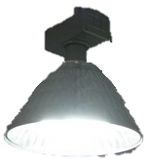
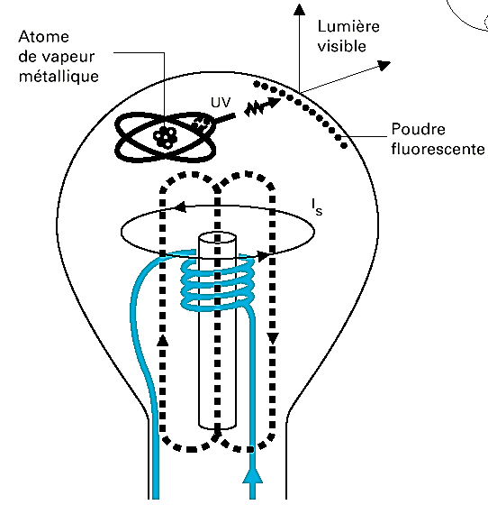
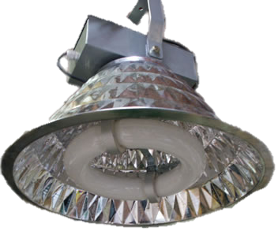
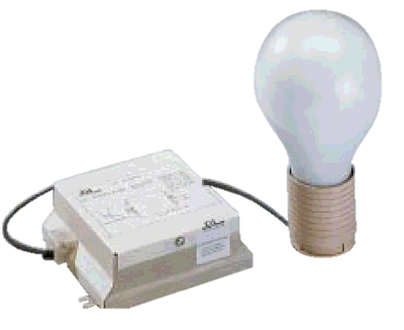
  Lampes à induction
La lampe à induction est une lampe sans électrode. Cette technologie permet d’assurer une durée de vie exceptionnellement longue (moins de 20% de défauts à 60 000 heures). De par cette caractéristique et son cout, on l’utilise principalement dans les lieux où la maintenance est difficile, coûteuse ou dangereuse.
Principe de fonctionnement
Un générateur HF génère un courant à haute fréquence qui circule dans le bobinage situé sur l’antenne, créant un champ électromagnétique à ~2,65 Mhz.
Ce champ génère un flux d’électrons qui ionisent les atomes de vapeur de mercure générant une émission de rayonnement ultraviolet qui excitent les poudres fluorescentes de la même manière que dans un tube fluorescent traditionnel.

Slide 14
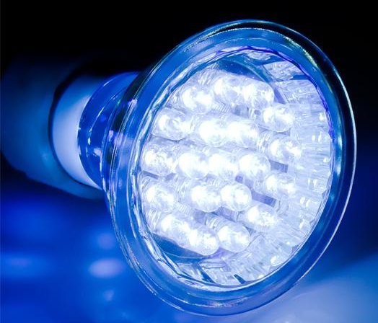
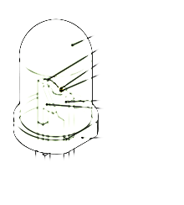
  Les LED ou : Light Emitting Diodes ou en Français Diodes Electro Luminescentes DEL.
Il s’agit d’un composant électronique, une diode, dans laquelle la circulation d’électrons (courant) provoque une émission de photons (lumière).
Suivant les différentes technologies, on obtient des couleurs et des puissances qui aujourd’hui leur permettent de s’imposer dans le secteur de l’éclairage courant, mais aussi dans des domaines plus professionnels (éclairage scénique…).
Symbole
Symbole :
Ces différentes technologies sont réalisées avec des composants minéraux ou quelquefois organiques (OLED) associés à des semis conducteurs réalisant les LED. On peut même trouver des systèmes dans lesquels plusieurs technologies interviennent , permettant des modulations de commandes (cout plus élevé).
La maitrise de ces différents paramètres peut même dans certains cas permettre l’adaptation à des contraintes qui vont évoluer avec le temps.

Slide 15
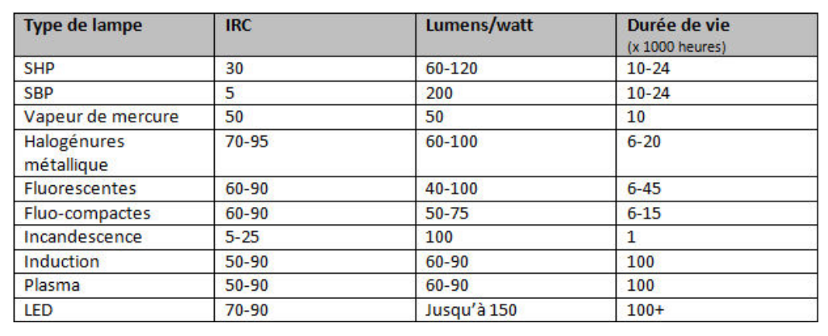
  Tableau comparatif des technologie d’éclairage.
5 - 25

Slide 16
Les Luminaires
Classe du luminaire et indice photométrique:
On désigne par ce terme la façon dont le luminaire va diffuser la lumière produite par les points lumineux qu’il va accueillir.
Des lettres vont être attribuées à chaque luminaire, représentant la quantité de flux lumineux émis dans des angles solide (cônes) .
Ces cônes sont repérés de F1 à F5 .
En considérant le luminaire au milieu de cette sphère, la norme affecte des lettres de A à J pour la quantité de flux lumineux émis dans les cônes F1;F2;F3 , et la lettre T pour la quantité émise dans le cône F5.
F5
= 2π
F4
= 3π/ 2
F3
= π
F2
= π / 2
F1

Slide 17
Les Luminaires
Classe du luminaire et indice photométrique:
On désigne par ce terme la façon dont le luminaire va diffuser la lumière produite par les points lumineux qu’il va accueillir.
Les luminaires de classe A auront la majorité de leur flux émis dans le cône F1,
ceux de la classe J auront leur flux répartit entre F1,F2,F3.
Pour un luminaire éclairant en indirect cône F5, ce sera la classe T.
Pour un luminaire comportant une partie éclairage direct et indirect deux lettres seront mentionnées.
Luminaire Classe A
Luminaire Classe J
Luminaire Classe T
Éclairage direct intensif
Éclairage direct extensif
Éclairage indirect

Slide 18
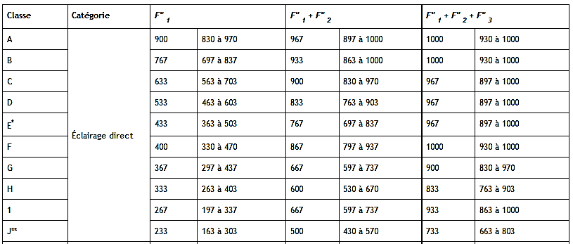
Classe des luminaires en fonction de la répartition du flux lumineux dans les différents cônes
selon NFC 71-121.
Pour la classe T (éclairage indirect) il n’est pas tenu compte de la répartition des flux sur la partie supérieure.
L’indice photométrique du luminaire indiquera en plus le rendement pour la classe donnée, exemple :
Ph = 0.60 D + 0.20 T signifie 60% rendement en classe d’éclairage direct
et 20% éclairage indirect

Slide 19
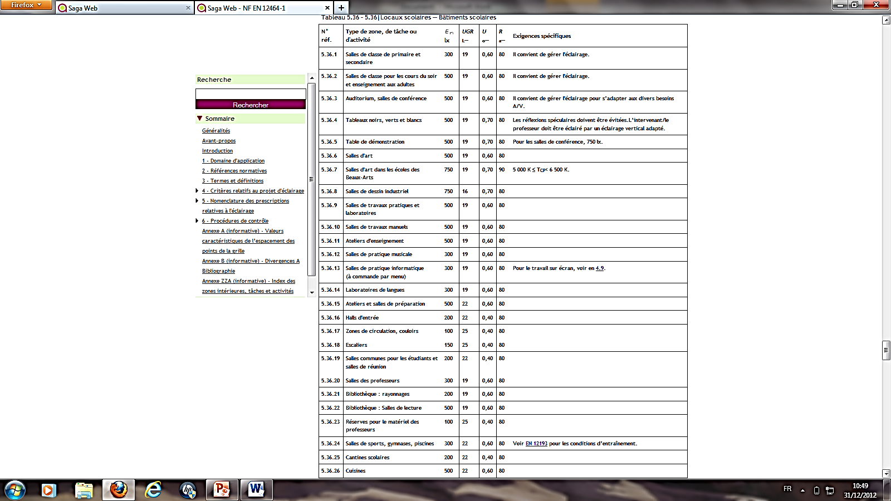
Les Luminaires
Le facteur UGR garantira la qualité de non-éblouissement.
Il est défini dans la pratique par des valeurs maximales à ne pas dépasser dans des tableaux reliant les activités aux seuils d’éclairement nécessaires.
Ce paramètre sera fourni par le constructeur du luminaire.
Exemple UGR < 19 dans une salle de classe.
Le paramètre U₀ indique le pourcentage minimum d’éclairement moyen autour d’une zone de travail.
Le paramètre R_{a} indique rendu des couleurs minimales pour l’activité donnée

Slide 20
FIN

